Slide 1
基礎物理学Ⅰ／＜4＞第4回 流体中落下
担当 赤間啓一
このPowerPoint fileは標記講義のPowerPointスライドです。
online授業では別添のレジュメを予め印刷しておくと便利です。
別添のレジュメでは の部分が空白になっています。
スライドが の部分に来たときは、何が入るか考えてみて、
講義を聴いて に書き込み、受講を進めてください。
このPowerPoint fileを講義の補填、復習、自習等に役立ててください。
本日は、先週課題解答、流体中落下運動のお話です。途中で班別討論を行います。4限目は課題演習で、レポートを提出してもらいます。
レポートの問題の一部は講義の中で提示しますので聞き逃さないようにしてください。
資料・お知らせを参照していない人がいます。成績に関わりますので必ず参照・ダウンロードして学習してください。
また、再チャレンジでは、何をどう間違えたか、何がどう理解できたかを文章で述べ、理解できたと判定されれば、その得点が満点になります。

Slide 2
第3回課題解答
1. (1)右図に力を図示する。(重力とその
成分を重複して記入しないこと)
T
N
2
(2)運動方程式は次のようになる。
物体1： m₁a= m₁g − T ①…答
物体2の斜面平行成分：
m₂a= T − m₂g sinθ ② …答
T
m₂g
1
m₁g
(3)①+② (m₁+m₂)a= m₁g − m₂g sinθ
∴a= g ( m₁ − m₂ sinθ )/(m₁+m₂)
=(9.8m/s²)(2.2kg)/(7.0kg) =3.08 m/s² 答 加速度は3.1m /s²
①に代入してT = m₁g − m₁a = 26.88Ν 答 張力は27N

Slide 3
2. (1)微分方程式 が成り立つ。
積分して …答 但し初速度0を使った。
積分して …答 但し初期座標x₀を使った。
(2)落下点ではt = t₁、x = 0。∴
∴
∴答1.1s
(3) v₁ = −at₁=− (3.08m/s²)(1.14s) = − 3.51m/s
∴答−3.5m/s
3. 人が地球に及ぼす万有引力

Slide 4
ニュートンの運動の法則
覚える！
第1法則(慣性の法則)
物体に力が働かなければ
静止または等速度運動をそのまま続ける。
慣性
第2法則(運動の法則)
物体に作用する力の総和F は
物体の質量mと物体の加速度aの積に等しい。
F = m a
第3法則(作用・反作用の法則)
物体Aが物体Bに力F （作用）を及ぼすとき,
物体Aは物体Bから –F の力（反作用）を受ける。
注意 Fと–Fは別々の物体が受ける力
ニュートンの運動の法則は、古典力学、古典物理学の
基本となる最も重要な法則である。

Slide 5
流体中の運動
質量m, 時間 t, 鉛直上方に z 軸
g：重力加速度
浮力
=
上からの圧力と
下からの圧力の差
加速度
抵抗力
=
力
図示
=
粘性抵抗力
重力
流れの層と
の摩擦力
∝v
κ：定数
運動方程式
運動の予測
①物体毎に加速度と
( 、 )
受ける全ての力
接触
重力
を図示
②物体成分毎に運動方程式をたてる
③解く
質量×加速度=受ける力の総和
③解く

Slide 6
流体中の運動
質量m, 時間 t, 鉛直上方に z 軸
g：重力加速度
浮力
=
上からの圧力と
下からの圧力の差
加速度
抵抗力
=
力
図示
=
粘性抵抗力
重力
流れの層と
の摩擦力
∝v
κ：定数
運動方程式
解く
運動方程式を満たす関数z を求めること
これまでの例：加速度が定数
⇒積分して関数求まる。
ここではまだ加速度も速度も座標も求まっていない。
③解く
微分方程式として解く必要がある。

Slide 7
微分方程式
微分を含む関数方程式を微分方程式という。
これを満たす関数を解、解を求めることを「解く」という。
運動方程式
解く
運動方程式を満たす関数z を求めること
これまでの例：加速度が定数
⇒積分して関数求まる。
ここではまだ加速度も速度も座標も求まっていない。
微分方程式として解く必要がある。

Slide 8
微分方程式
微分を含む関数方程式を微分方程式という。
これを満たす関数を解、解を求めることを「解く」という。
例1
t = 0のときz = z₀ とする。
① (aを定数)を解け。
初期値
一般解
解答
①を積分して
②
（Cは任意定数）
これにt = 0のときz = z₀ を代入。
解は
これを②に代入。
…答
任意定数を含む解を一般解という。
初期値問題の解
変数のある値に対する関数値を初期値、
その条件を初期条件
初期値を与えて解を求める問題を初期値問題という。
定理 が微分可能なら微分方程式
の初期値問題の解はただ一つ存在する。

Slide 9
例2
t = 0のときv = v₀ とする。
①(aは定数)を解け。
解答
うまくいかない方法
①を積分して
うまくいく方法
変数分離法
v が未知なので
積分できない！
①をvで割ってから積分
左辺を置換積分して
変数分離形
積分を実行して
（Cは積分定数）
対数の定義より
とおく
②
C'=0の場合も解なのでC'は任意の実数が可
は定数
一般解
これにt = 0のときv = v₀ を代入。
初期値問題
の解
これを②に代入。
解は
…答

Slide 10
t = 0のときv = v₀ とする。
①(aは定数)
解は
例
v
a > 0
a > 0
細菌の増殖
a < 0
v₀
化学反応の基質の量
0
時間t
放射線源量
v
a < 0
浮力と重力が釣り合っている場合の
粘性抵抗のある
流体中の落下速度
v₀
0
時間t

Slide 11
例3 重力、浮力、粘性抵抗力を受けた運動
時間をt とし、座標をzとする。
質量mの物体をz=z₀の点から初速度v₀で放出する。
物体は粘性抵抗力
（γは正の定数）と
重力−mg、浮力Bを受けて運動するものとする。
運動方程式は
(1)はじめに重力と浮力が釣り合っている場合を考える。
とおくと
これは例2の微分方程式と同じ形である。
∴

Slide 12
∴
これを積分して座標zを求めよう。
∴

Slide 13
∴
これを積分して座標zを求めよう。
両辺を積分して
（Cは積分定数）
これにt = 0のときz= z₀ を代入。
一般解
∴
∴
初期値問題の解

Slide 14
例3 重力、浮力、粘性抵抗力を受けた運動
時間をt とし、座標をzとする。
質量mの物体をz=z₀の点から初速度v₀で放出する。
物体は粘性抵抗力
（γは正の定数）と
重力−mg、浮力Bを受けて運動するものとする。
運動方程式は
(2)次に重力と浮力が釣り合っていない場合を考える。
とおく。
∴

Slide 15
両辺/(g' + γ v)
1
tで積分
dt
( )dt
g' +γ v
1
置換積分
dv
( )dt
g' +γ v

Slide 16
分母0のときは?
両辺/(g' + γ v)
1
tで積分
dt
( )dt
g' +γ v
1
v =−g'/ γは解
置換積分
dv
( )dt
g' +γ v
C' = 0の
場合にあたる
両辺×γ
変数分離形!
C'
指数法則
=
積分する
γ
γ
γ
γ
絶対値だから±
積分が実行できる形になおす
対数の定義を使って解く
一般解
ただし
or
0
は定数
即ちC' は任意の実数
v を求める
1次関数の関数の積分
変数v だけ
変数t だけ
それぞれ積分できる!

Slide 17
ただし
or
0
即ちC' は任意の実数

Slide 18
→
0(t →∞)
定数 !
のとき
v_{t}：終端速度
終端速度はこの式で
とおくことでも求められる。
浮力
抵抗力
重力
重力
加速し
続ける
つりあって
等速になる
真空中
流体中

Slide 19
一般解
定数 !
のとき
v_{t}：終端速度
→
1
のとき
とする
初期条件でC' を決める
C '
C' を代入してv を決める
1
e^{− γt}
初期値問題の解
積分
積分
積分
積分してz を求める
t
(− e^{− γt})/γ
積分定数
のとき
とする
t = 0
一般解
初期条件でC" を決める
0
(− 1 )/γ
C" を代入して
z を決める
+
初期値問題の解
C"
1
+

Slide 20
v_{t}：終端速度
終端速度
解
e^{− γt}
1
+

Slide 21
グラフ
終端速度
定数+指数関数
解
直線+指数関数
傾き
等速度運動に近づく

Slide 22
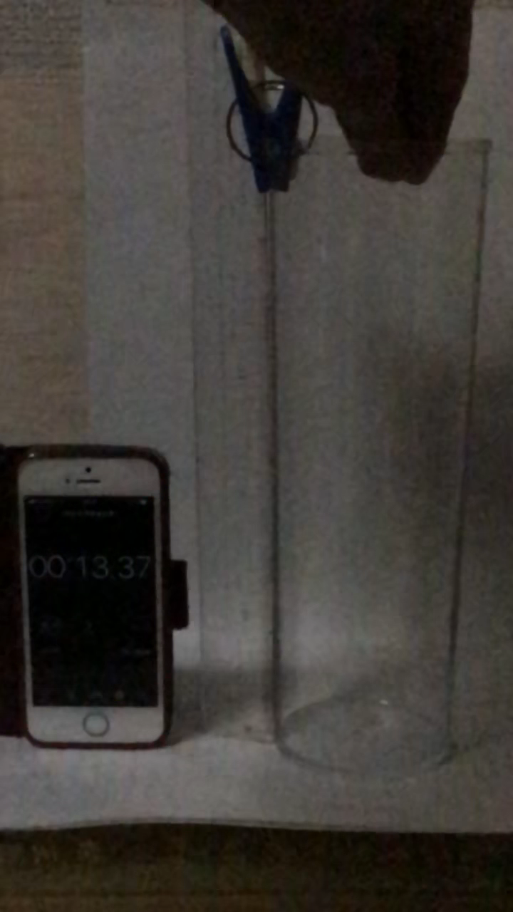

Slide 23
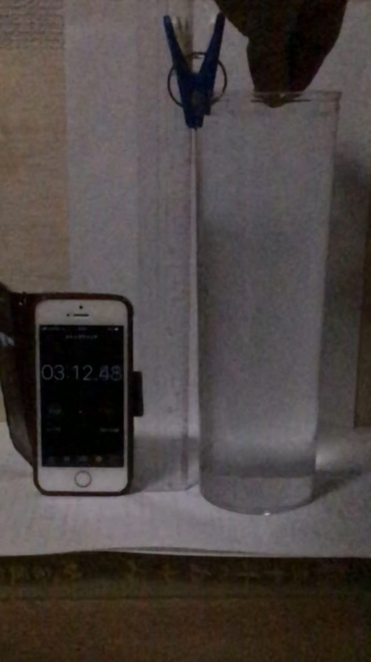

Slide 24
課題演習
Course Power 本講義サイトの
「レポート 課題」のフォームに
添付した課題をdownloadし、
問題の回答(導出過程を含む)を右図のように1枚の用紙に書き、学籍番号、氏名、問題番号を明記し、scanner又はcameraで撮り(十分鮮明なものとすること)、jpg又はpdfの形式のfileを作り、Course Powerにuploadして提出してください。
締切 授業終了時 本日4:40
4:30以降は未完成でも提出すること。出席の確認にもなります。
2~3日で評価しますので、再提出の指示があった場合は再チャレンジレポートを提出してください。
第2回課題
学籍番号、氏名
1
2
3.

Slide 25
第4回課題
時間をt 、水平座標をx、鉛直座標(上方が正)をz
とする。質量Mの物体を原点から初速度 で放出する。
物体はz方向の重力−Mg、浮力Bと
z
粘性抵抗力
(kは正の定数)を受けて運動するとする。
0
物体のz方向の運動方程式と解は例3と
同じ形になる。
(1)物体のx方向の運動方程式を立てよ。
(2) とする。(1)の運動方程式を
x
uについての微分方程式に書きなおせ。
ヒント と書ける。

Slide 26
(3) (2)のuについての微分方程式の一般解(任意定数を含む解)を求めよ。
(4) (3)の一般解に初期条件 (t=0のときu=u₀)を代入して任意定数を決め、uを求めよ。
(5)(4)で求めたu を積分してxの一般解を求め、初期条件 (t=0のときx=0)を用いてxを求めよ。
(6) t→∞のとき、u、xはそれぞれどのような値に近づくか。
(7) 時間tを横軸にとりuのグラフを描け。
(8) 時間tを横軸にとりxのグラフを描け。
アンケート このレポート作成にあたって
(1) 概ね自分で解きましたか。何かを参考にしましたか。その場合、何を参考にしましたか(スライド、教科書、参考書、誰それの意見など具体的に)。
(2)概ね理解できましたか。まだ理解できていませんか。

